Slide 1

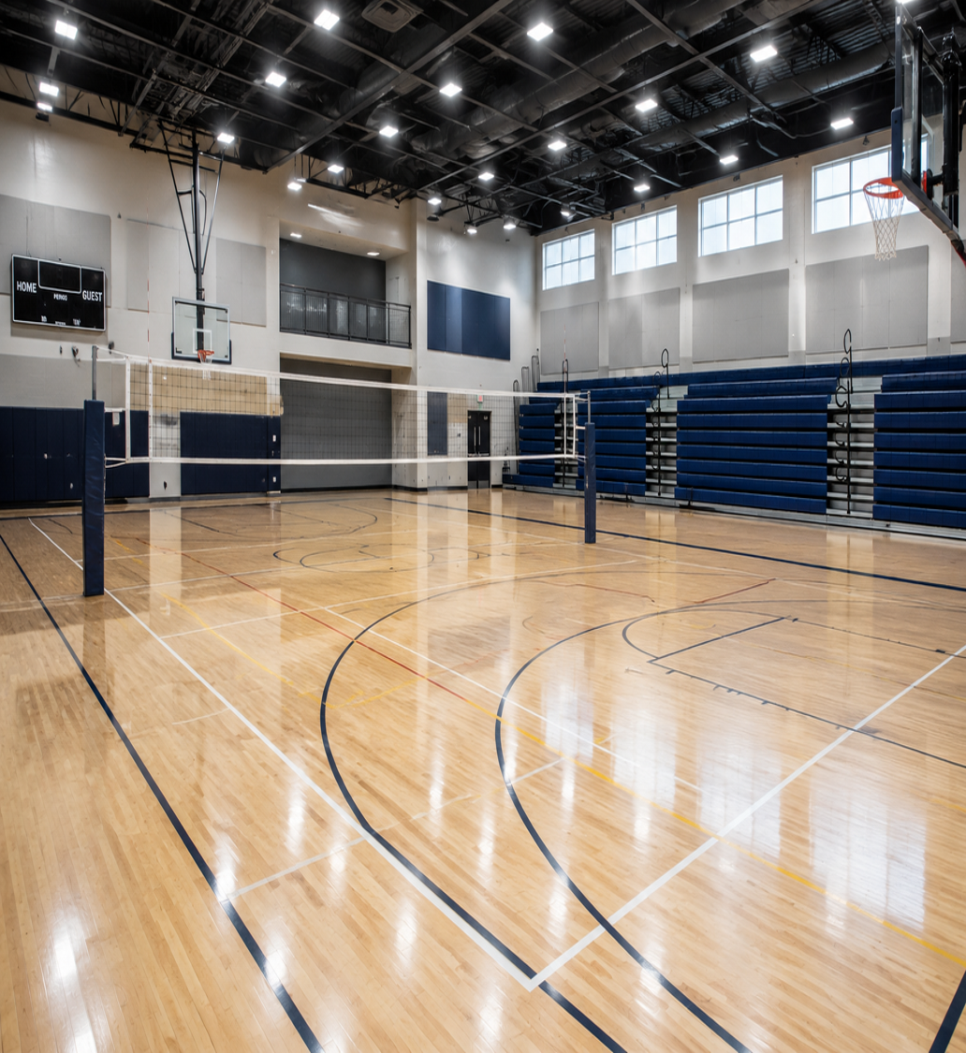

CoViS Ενότητα 2
Πρόληψη της Βίας στον Αθλητισμό
Οικοδόμηση σεβασμού, ισότητας και ασφαλέστερων αθλητικών περιβαλλόντων
Notes:
Open with the simple message: this module is about recognising concern early, not proving guilt.

Slide 2
Η πρωτογενής πρόληψη ξεκινά πριν συμβεί η βλάβη
Το ερώτημα δεν είναι μόνο «τι απαγορεύεται;» αλλά «ποιες συνθήκες καθιστούν λιγότερο πιθανή την έμφυλη βία;»
Παρατήρησε
Αντικατέστησε
Ενίσχυσε
νόρμες που κάνουν την έλλειψη σεβασμού να φαίνεται φυσιολογική
τον σεξισμό και τον έλεγχο με την ισότητα και την αυτονομία
συμπεριφορές σεβασμού μέχρι να γίνουν αναμενόμενες
1
2
3
Βασικό μήνυμα: η πρόληψη είναι ο ενεργός σχεδιασμός ασφαλέστερων νορμών, σχέσεων και περιβαλλόντων.
1. Κατανόηση της πρόληψης
Notes:
Explain that primary prevention is proactive. It includes challenging harmful stereotypes, building respectful communication, supporting healthy boundaries, and shaping organisational environments in which dignity and equality are part of everyday sport.

Slide 3
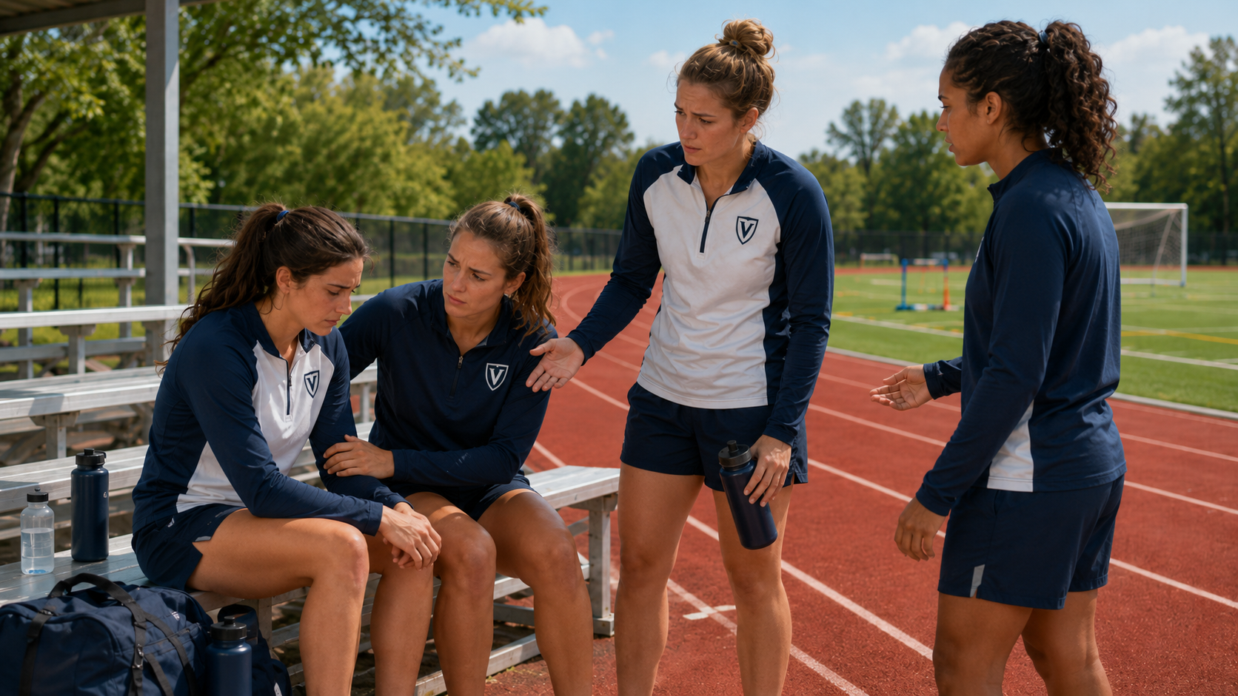
Η βία αναπτύσσεται σε περιβάλλοντα - όχι μόνο σε περιστατικά
Οι αθλητικές σχέσεις μπορούν να είναι προστατευτικές όταν η εξουσία, η εμπιστοσύνη και τα όρια διαχειρίζονται σωστά.
ΣΥΝΘΗΚΕΣ ΠΟΥ ΜΠΟΡΟΥΝ ΝΑ ΑΥΞΗΣΟΥΝ ΤΟΝ ΚΙΝΔΥΝΟ
Σεξιστικά στερεότυπα και σεξουαλικοποίηση
Ταπείνωση ή υποτιμητικό «πείραγμα»
Αδιαμφισβήτητη εξουσία και υπερβολικός έλεγχος
Θολά προσωπικά/επαγγελματικά όρια
Ανισότητα που αντιμετωπίζεται ως φυσιολογική ομαδική κουλτούρα
Αλλαγή εστίασης: από «ποιος είναι το πρόβλημα;» σε «ποιες συνθήκες επιτρέπουν στα προβλήματα να μεγαλώνουν;»
Notes:
Use this slide to introduce a social and organisational lens. Harmful behaviour is more likely where disrespect, sexualisation, excessive control or unequal power are normalised. Prevention therefore means changing environments and routines, not only blaming individuals after harm occurs.

Slide 4
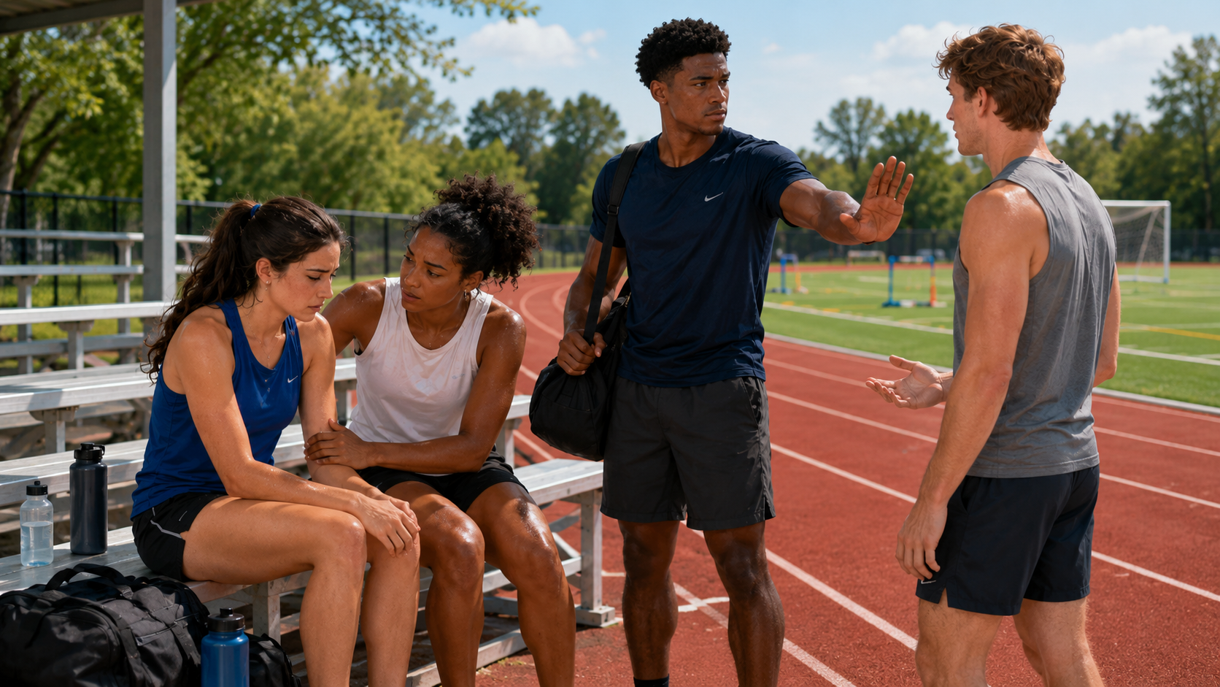
Οι προστατευτικές σχέσεις έχουν ορατά συστατικά
Οι αθλητές πρέπει να μαθαίνουν πώς μοιάζει η καλή πρακτική.
Σεβασμός
μιλάμε και ενεργούμε με αξιοπρέπεια
Ισότητα
κανένας ρόλος, φύλο ή θέση δεν δικαιολογεί την έλλειψη σεβασμού
Αυτονομία
οι αθλητές μπορούν να εκφράζουν προτιμήσεις και όρια
Εμπιστοσύνη
οι αποφάσεις και οι αλληλεπιδράσεις είναι διαφανείς
Όρια
οι ρόλοι παραμένουν σαφείς και ασφαλείς
Η απόδοση δεν δικαιολογεί ποτέ την ταπείνωση, τον εκφοβισμό ή τον υπερβολικό έλεγχο.
2. Υγιείς και σεβαστικές σχέσεις
Notes:
The aim is to give participants a positive model. Ask: What would an athlete see, hear and experience in a relationship based on these ingredients? Encourage practical examples from coaching, treatment, training and peer interactions.

Slide 5
Χρησιμοποίησε την εξουσία υπεύθυνα
Η εξουσία στον αθλητισμό πρέπει να στηρίζει την αυτονομία του αθλητή — όχι να αυξάνει τον προσωπικό έλεγχο.
Εξήγησε
Προσκάλεσε
Απόφυγε
Έλεγξε
αποφάσεις που επηρεάζουν τους αθλητές
ερωτήσεις και προτιμήσεις
τη μυστικότητα, την ευνοιοκρατία και την προσωπική επιρροή
αν οι αθλητές μπορούν να θέσουν όρια με ασφάλεια
Πρακτικός κανόνας: Είναι αυτή η αλληλεπίδραση αναγκαία, διαφανής, σεβαστική και αναλογική;
Χρησιμοποίησε αυτόν τον κανόνα για αποφάσεις προπόνησης, σωματική επαφή, ψηφιακά μηνύματα, ταξίδια και ατομικές συνεδρίες.
2. Υγιείς και σεβαστικές σχέσεις
Notes:
Use cases: selection, playing time, access to treatment, travel, scholarships or personal attention. Ask whether the person in authority is using power in a way that supports autonomy and fairness, or in a way that creates dependency or pressure.

Slide 6
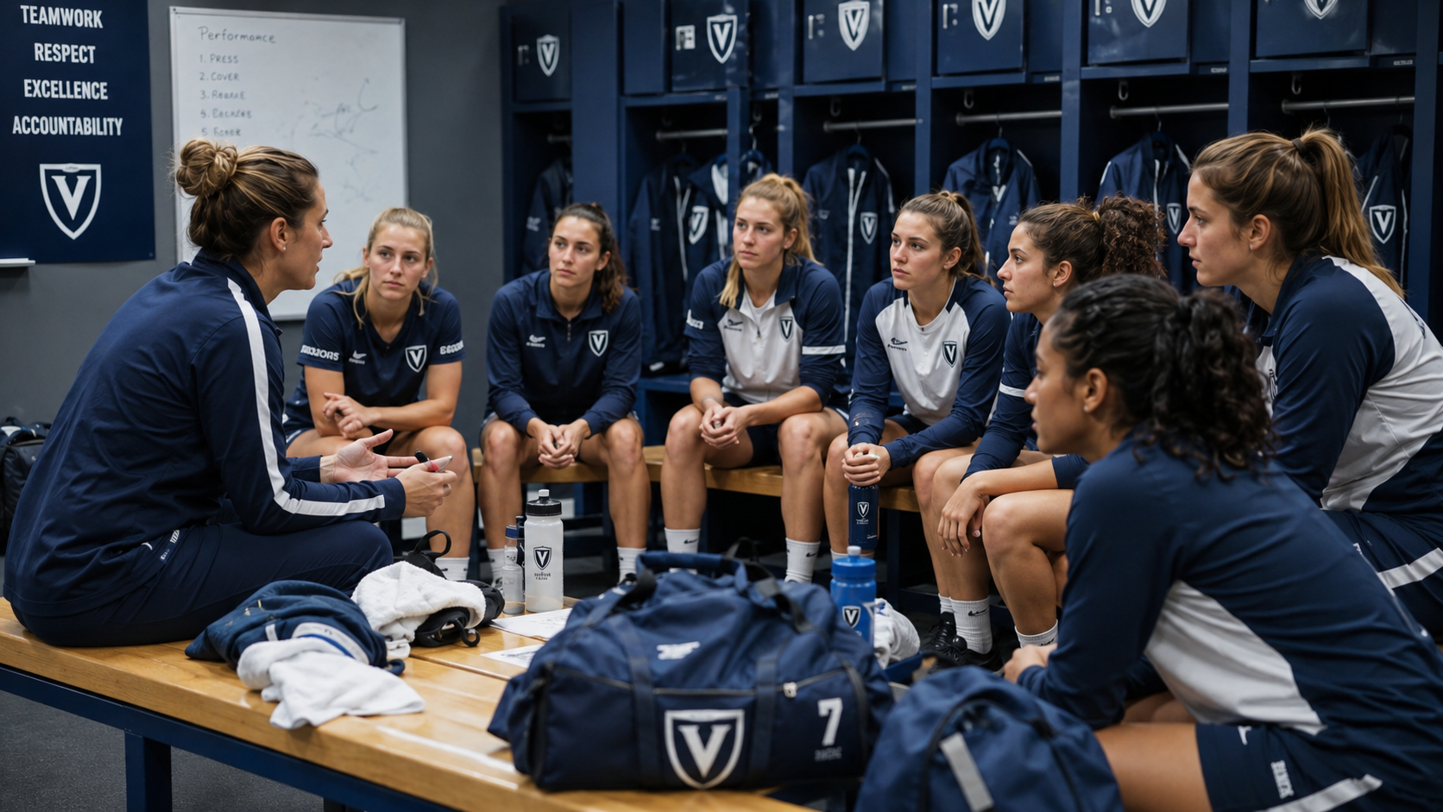
Η γλώσσα διαμορφώνει αυτό που αποδέχεται μια ομάδα
Τα καθημερινά σχόλια μπορούν να κανονικοποιήσουν τον σεβασμό — ή την έλλειψή του.
Απόφυγε σεξιστικά αστεία και έμφυλες προσβολές
Απόφυγε σεξουαλικοποιημένα σχόλια για το σώμα ή την εμφάνιση
Μη χρησιμοποιείς το φύλο, τη σεξουαλικότητα ή την ταυτότητα για ταπείνωση
Κράτα την ανατροφοδότηση εστιασμένη στην απόδοση, την τεχνική, την υγεία και την ανάπτυξη
Χρησιμοποίησε συμπεριληπτική γλώσσα και διόρθωσε χωρίς να προσβάλλεις την αξιοπρέπεια
Ρώτα πριν μιλήσεις: Είναι αναγκαίο; σχετικό; σεβαστικό;
3. Σεβαστική επικοινωνία
Notes:
Invite participants to identify common phrases in sport that may be normalised but reinforce gender stereotypes or humiliation. Emphasise that the goal is not silence; it is communication that supports dignity, equality and performance development.

Slide 7
Η πρόθεση δεν αρκεί: σκέψου τον αντίκτυπο
Ένα σχόλιο μπορεί να λέγεται ως αστείο και παρ’ όλα αυτά να ενισχύει επιβλαβείς νόρμες.
ΠΡΟΘΕΣΗ
ΑΝΤΙΚΤΥΠΟΣ
Τι εννοούσα
Τι μαθαίνει η ομάδα ότι είναι αποδεκτό
Κοινά πρότυπα προστατεύουν την ομάδα: κανένα σεξουαλικοποιημένο παρατσούκλι, καμία υποτιμητική εικόνα, καμία χρήση φύλου ή σεξουαλικότητας ως προσβολή, κανένα προσωπικό μήνυμα που θολώνει τους ρόλους.
«Ποιες εκφράσεις στον αθλητισμό δικαιολογούνται συχνά ως “πείραγμα”;»
Notes:
Ask the group to think of phrases or messages that might be intended as humour or motivation, but could contribute to disrespectful norms. Then invite safer alternatives. Emphasise digital communication: group chats and private messages should follow the same standards as face-to-face communication.

Slide 8
Η κουλτούρα των συναθλητών μπορεί να προστατεύσει - ή να δημιουργήσει κίνδυνο
Οι ομάδες πρέπει να κάνουν τις προσδοκίες ρητές αντί να βασίζονται σε υποθέσεις.
ΝΟΡΜΕΣ ΠΟΥ ΠΡΟΩΘΟΥΝ ΚΙΝΔΥΝΟ
ΠΡΟΣΤΑΤΕΥΤΙΚΕΣ ΝΟΡΜΕΣ
Σεξουαλική πίεση
Τελετές μύησης / hazing
Υποτιμητικά σχόλια για το σώμα
Ομοφοβικό ή σεξιστικό πείραγμα
Διαμοιρασμός προσωπικού υλικού
Σεβασμός προσωπικού χώρου
Προστασία της ιδιωτικότητας στα αποδυτήρια
Απόρριψη σεξουαλικοποιημένης «ομαδικής κουλτούρας»
Ανάδειξη της ισότητας και της συμπερίληψης
Πρότυπα θετικών προτύπων συμπεριφοράς
Ο στόχος: κάθε αθλητής να ανήκει στην ομάδα χωρίς πίεση, ταπείνωση ή σεξουαλικοποίηση.
4. Συναθλητές και ομάδα
Notes:
Use examples from the sport context: changing rooms, team travel, celebrations, group chats and initiation rituals. Emphasise that new athletes often learn team culture from senior athletes and captains, so positive role modelling matters.

Slide 9
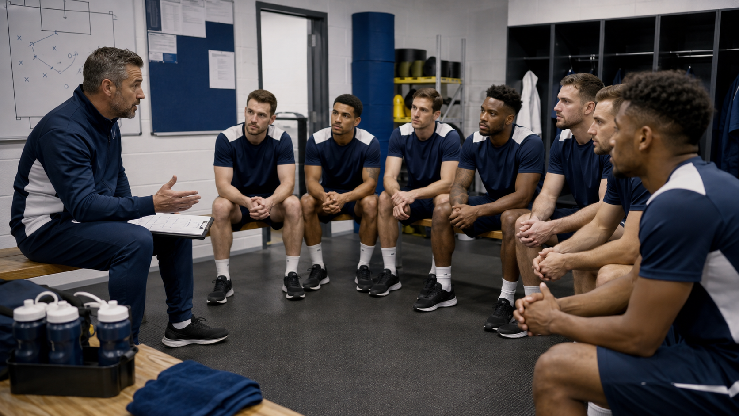
Κάνε τις προσδοκίες των συναθλητών συγκεκριμένες
Μια Συμφωνία Ομαδικού Σεβασμού μετατρέπει τις αξίες σε ορατές νόρμες.
Συμφωνία Ομαδικού Σεβασμού
Πώς επικοινωνούμε online και offline
Πώς προστατεύουμε την ιδιωτικότητα και την αξιοπρέπεια στα αποδυτήρια
Πώς αποφεύγουμε σεξιστικές ή σεξουαλικοποιημένες πρακτικές
Πώς οι παλαιότεροι αθλητές αποτελούν πρότυπο για τα νέα μέλη
Πότε επανεξετάζουμε τις προσδοκίες: ταξίδια, τουρνουά, εορτασμοί
Μίνι εργασία: πρόσθεσε ένα πρότυπο συμπεριφοράς που χρειάζεται περισσότερο η ομάδα σου.
4. Συναθλητές και ομάδα
Notes:
This slide can introduce a short group task. Ask participants to write two or three concrete team standards. Keep them positive and practical. For example: We do not use gender or sexuality to humiliate others; We do not share images without permission; We communicate respectfully in team chats.

Slide 10
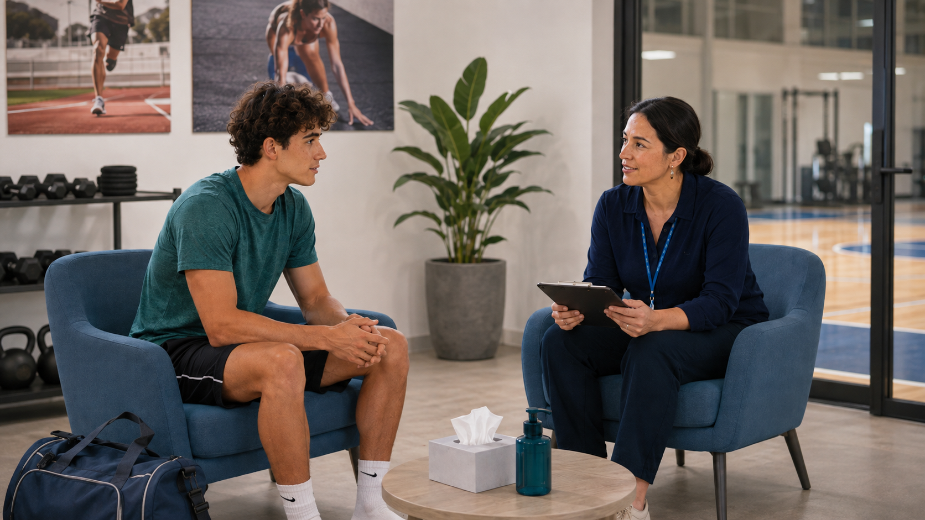
Το επαγγελματικό προσωπικό μπορεί να δημιουργήσει προστασία μέσω επαγγελματισμού
Η εξειδίκευση, η εξουσία και η εμπιστοσύνη πρέπει να διαχειρίζονται προσεκτικά.
Κράτα τις αλληλεπιδράσεις αναγκαίες για τον επαγγελματικό ρόλο
Να είσαι διαφανής, σεβαστικός και αναλογικός
Απόφυγε σεξουαλικοποιημένα σχόλια ή παρεμβατικές προσωπικές ερωτήσεις
Απόφυγε περιττή μυστικότητα, ευνοιοκρατία και εξάρτηση
Χρησιμοποίησε την εξουσία για να στηρίξεις την αυτονομία του αθλητή
Τα επαγγελματικά όρια προστατεύουν τους αθλητές και το επαγγελματικό προσωπικό.
Notes:
Define ASP broadly: coaches, doctors, physiotherapists, psychologists, nutritionists, strength and conditioning staff, team managers and other professionals. The key principle is that closeness and trust are not problems when professional boundaries are clear and power is managed responsibly.

Slide 11
Πρακτικές ορίων για συνηθισμένες αθλητικές καταστάσεις
Πρόληψη της ασάφειας πριν γίνει επικίνδυνη.
Σωματική επαφή
Σαφής επαγγελματικός σκοπός· εξήγηση τι θα συμβεί και γιατί
Ατομικές συνεδρίες
Προστασία εμπιστευτικότητας χωρίς περιττή απομόνωση
Ψηφιακή επικοινωνία
Κατάλληλο κανάλι, περιεχόμενο, χρονισμός και συχνότητα
Ταξίδια και διαμονή
Διατήρηση ιδιωτικότητας και επαγγελματικών ρόλων
Επιλογή/θεραπεία
Χρήση σαφών κριτηρίων, όχι προσωπικής οικειότητας
Προβληματισμός: Ποιες από αυτές τις καταστάσεις είναι πιο ασαφείς στο δικό σου άθλημα;
Notes:
Use this as a practical discussion slide. Ask participants to identify where boundaries might become unclear in their setting. Then ask how the situation could be organised differently without reducing effective coaching or support.

Slide 12
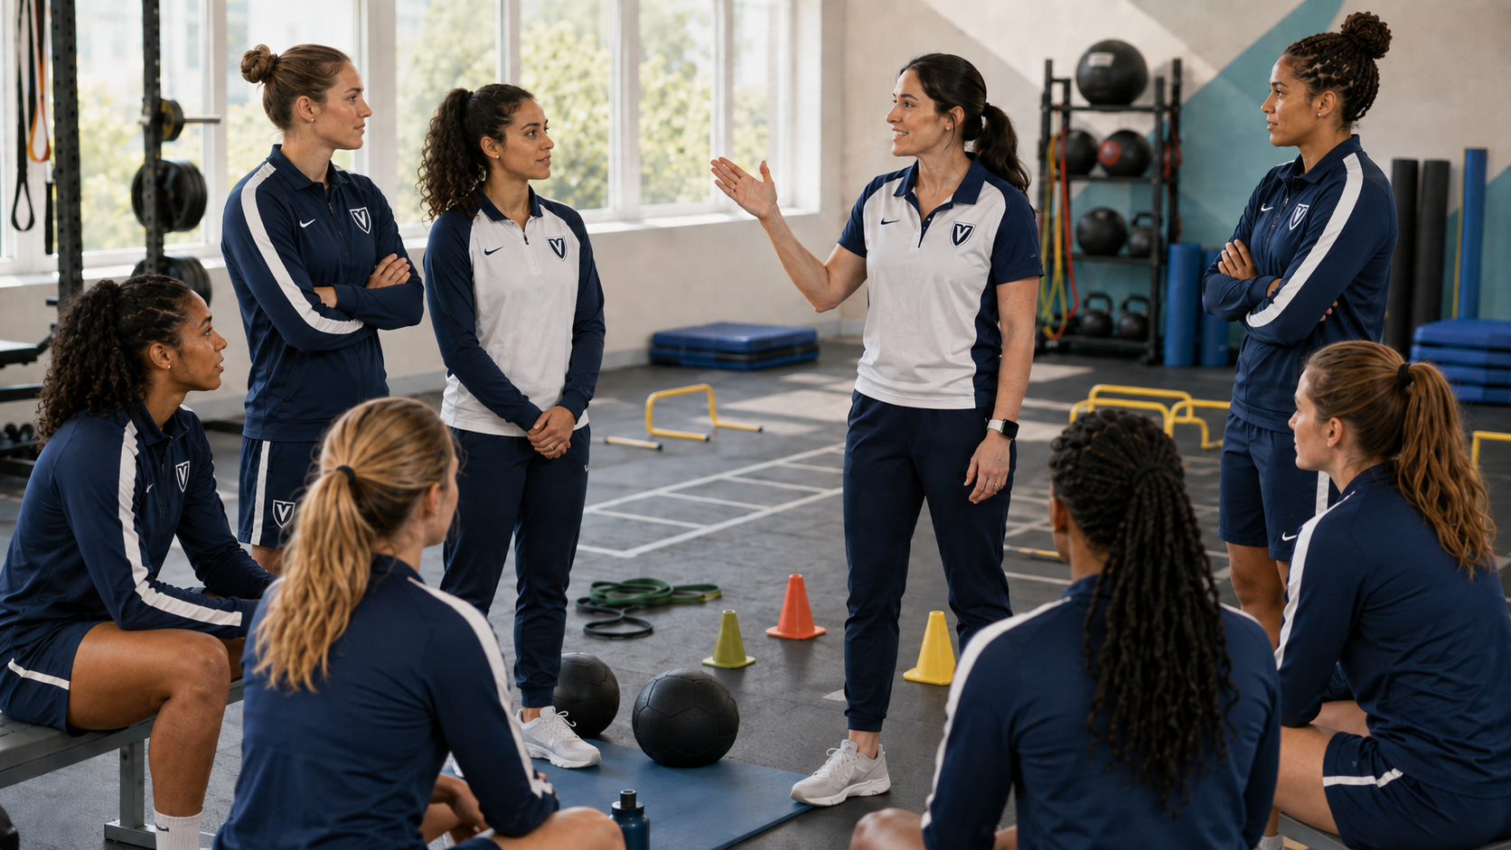
Οι οργανισμοί πρέπει να ενσωματώσουν την πρόληψη στο σύστημα
Η πρόληψη δεν μπορεί να εξαρτάται μόνο από την καλή συμπεριφορά των ατόμων.
Όρισε την αποδεκτή συμπεριφορά με πρακτικούς όρους
Επικοινώνησε τις προσδοκίες κατά την ένταξη
Επανεξέτασε τα πρότυπα τακτικά — όχι μόνο μία φορά
Εφάρμοσε τις προσδοκίες με συνέπεια σε αθλητές, προπονητές, επαγγελματικό προσωπικό, εθελοντές και διοικητικά στελέχη
Επανεξέτασε αν οι οργανωτικές πρακτικές διευκολύνουν τη σεβαστική συμπεριφορά
Ερώτημα συστήματος: Κάνει ο οργανισμός μας την ασφαλή συμπεριφορά την αναμενόμενη επιλογή;
Notes:
Emphasise organisational responsibility. Even motivated individuals work inside routines, spaces, policies and informal cultures. Organisations can reduce risk by clarifying expectations and redesigning contexts where power imbalance, privacy or lack of oversight may increase ambiguity.

Slide 13
Επανασχεδίασε καταστάσεις υψηλότερου κινδύνου
Ο στόχος δεν είναι να εξαλειφθεί η ιδιωτικότητα, αλλά να προστατευτούν η αξιοπρέπεια και τα όρια.
Ατομικές συναντήσεις
Χώροι θεραπείας
κατάλληλοι και διαφανείς χώροι
εμπιστευτικότητα χωρίς περιττή απομόνωση
Χώροι αλλαγής
Ταξίδια
σαφείς κανόνες πρόσβασης και ιδιωτικότητας
διαμονή που διατηρεί ρόλους και ιδιωτικότητα
Φωτογραφίες και βιντεοσκόπηση
Ιδιωτικά μηνύματα
άδεια, σκοπός και ασφαλής αποθήκευση
σαφείς κανόνες για το περιεχόμενο, τον χρονισμό και τα κανάλια
Διάλεξε μία κατάσταση και επανασχεδίασέ την με γνώμονα τον σεβασμό, την αυτονομία και τα όρια.
Notes:
Use this slide for applied thinking. Ask participants to choose the situation most relevant to their sport and propose specific safeguards. The aim is to plan necessary interactions in ways that protect privacy, autonomy and professional boundaries.

Slide 14
Χτίσε αυτό που θέλεις να βλέπεις
Μια θετική κουλτούρα πρόληψης προωθεί ενεργά προστατευτικές νόρμες.
ΣΕΒΑΣΜΟΣ
ΙΣΟΤΗΤΑ
ΑΥΤΟΝΟΜΙΑ
ΟΡΙΑ
ΑΣΦΑΛΕΙΑ
αξιοπρέπεια στις καθημερινές αλληλεπιδράσεις
δίκαιη μεταχείριση και ευκαιρίες
φωνή, επιλογή και προσωπικά όρια
σαφείς ρόλοι και ασφαλείς πρακτικές
ευημερία πάνω από την απόδοση, σε κάθε περίπτωση
Η ταυτότητα μιας ομάδας διαμορφώνεται από αυτό που επαναλαμβάνει, ανταμείβει και προβάλλει ως πρότυπο.
7. Θετική κουλτούρα πρόληψης
Notes:
Move beyond a list of prohibitions. Ask participants: What should an athlete actually experience in a safe and respectful sport environment? Emphasise that prevention culture is created through repeated everyday practices.

Slide 15
Χρηματοδοτείται από την Ευρωπαϊκή Ένωση. Οι απόψεις και οι γνώμες που διατυπώνονται εκφράζουν αποκλειστικά τις απόψεις του συντάκτη/των συντακτών και δεν αντικατοπτρίζουν κατ’ ανάγκη τις απόψεις της Ευρωπαϊκής Ένωσης ή του Ευρωπαϊκού Εκτελεστικού Οργανισμού Εκπαίδευσης και Πολιτισμού (EACEA). Ούτε η Ευρωπαϊκή Ένωση ούτε ο EACEA μπορούν να θεωρηθούν υπεύθυνοι για αυτές.

